Slide 2
Provinciale studiedag dierenbeleid
19 november 2024

Slide 3
Agenda
9u20: opening en voorstelling provinciaal dierenbeleid (Annemie De Turck – provinciaal coördinator dierenbeleid)
10u: inleiding tot de jacht ivm everzwijnen: wat is het? (Bert Verbist – agentschap Natuur en Bos)
10u30: pauze
10u45: De codex dierenwelzijn: wat en hoe? Met accenten voor verplichtingen gemeenten + Inspectieteam dierenwelzijn Vlaanderen: voorstelling werking (Vanessa Van der Elst – Inspecteur-dierenarts Dierenwelzijn Vlaanderen)
11u30: afsluitend woord gedeputeerde Bart Nevens.
11u45: broodjeslunch

Slide 4
Provinciaal dierenbeleid
Waarom
Grote nood aan coördinatie door veranderingen in de maatschappij en de natuur:
Meer algemene aandacht voor dierenwelzijn
Meer inzet – al dan niet verplicht (codex)
Wilde dieren en exoten komen meer of terug voor
Grotere vraag naar ondersteuning

Slide 5
Provinciaal dierenbeleid
Voor wie?
Gemeenten
Politiezones
Erkende asielen
Burgers
…

Slide 6
Provinciaal dierenbeleid
Wat?
Halfjaarlijks overleg
Teams-sites
Algemene sensibilisering (eigen sensibilisering maar ook voorbeelden)
Aanbod materiaal
…

Slide 7
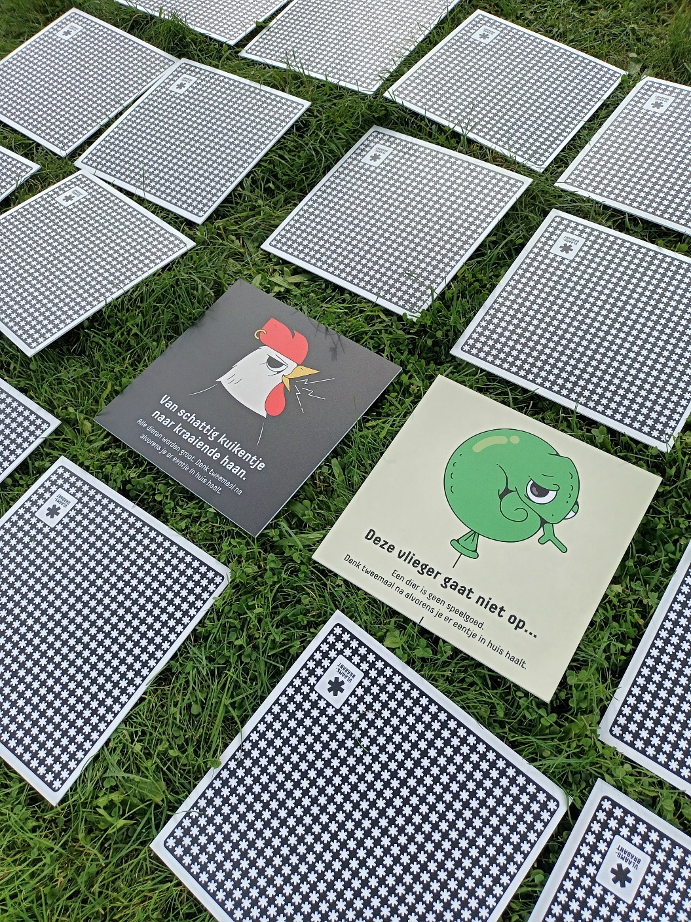
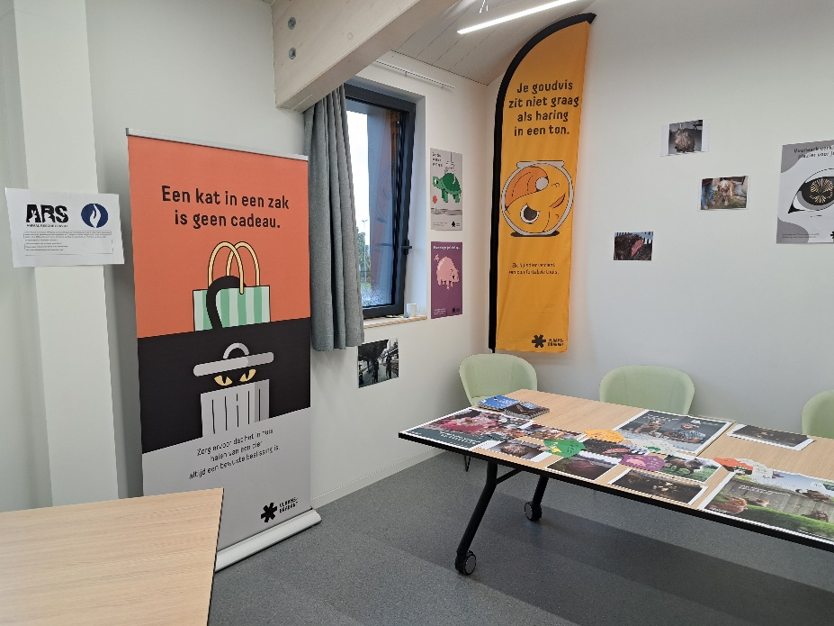
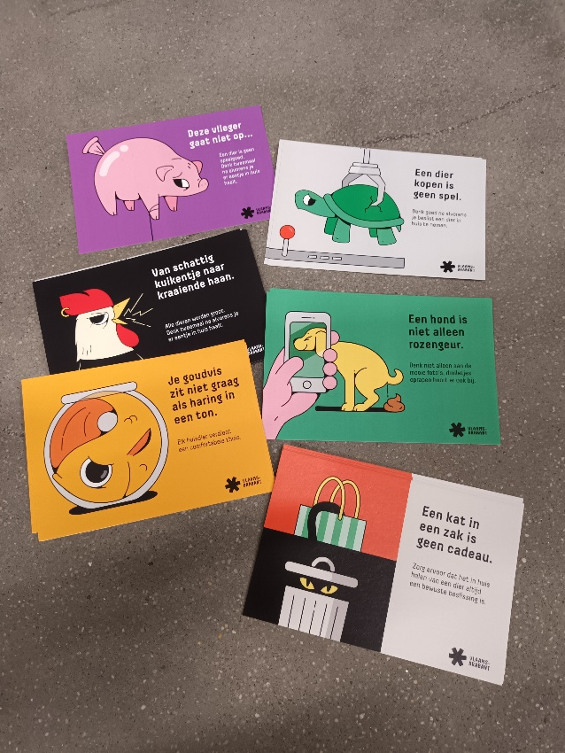
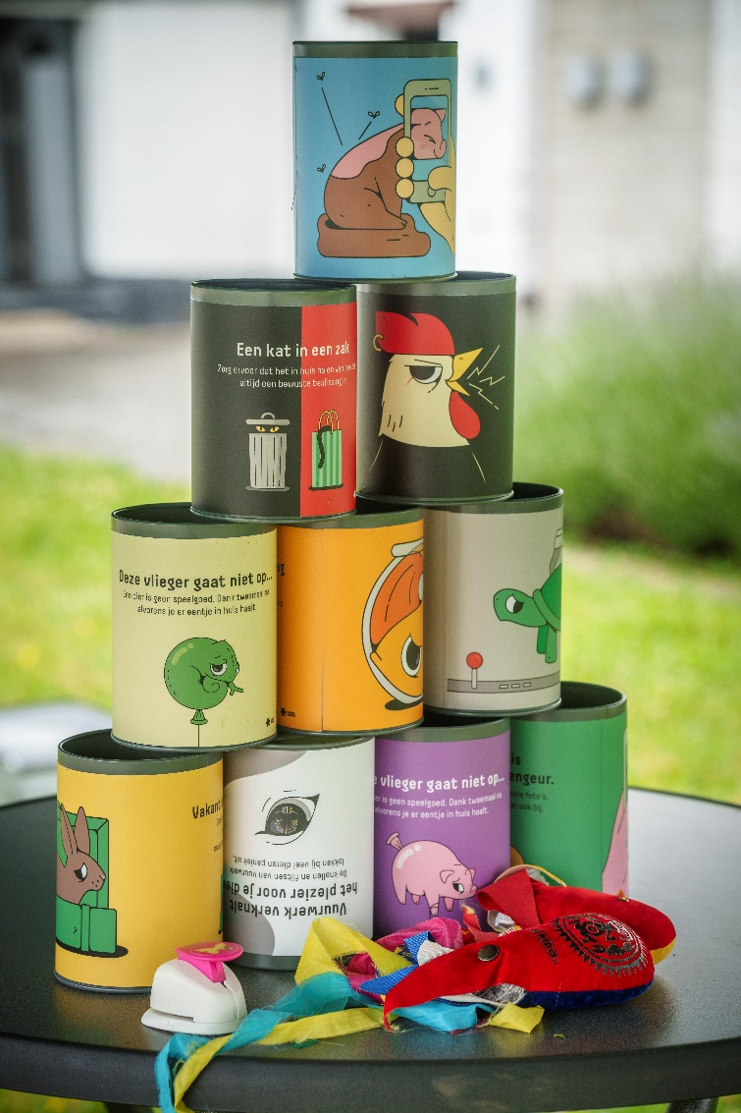
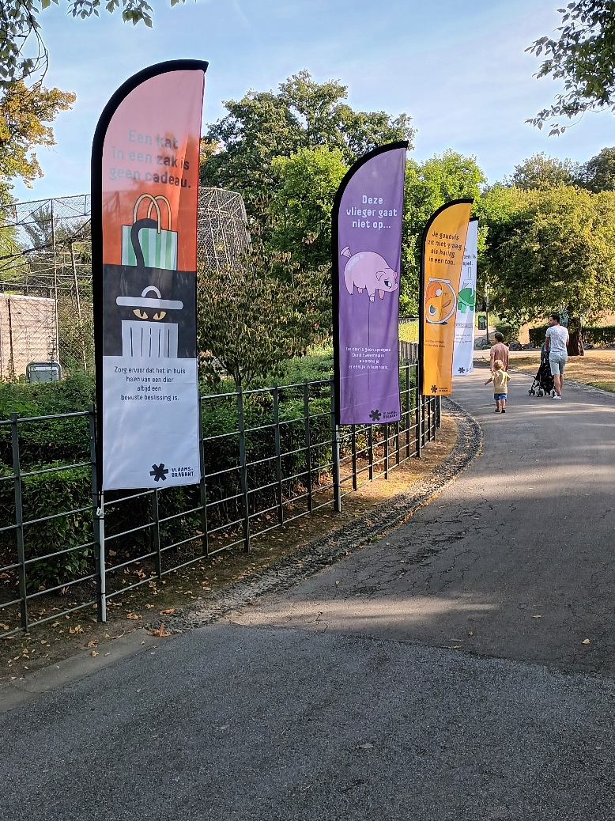
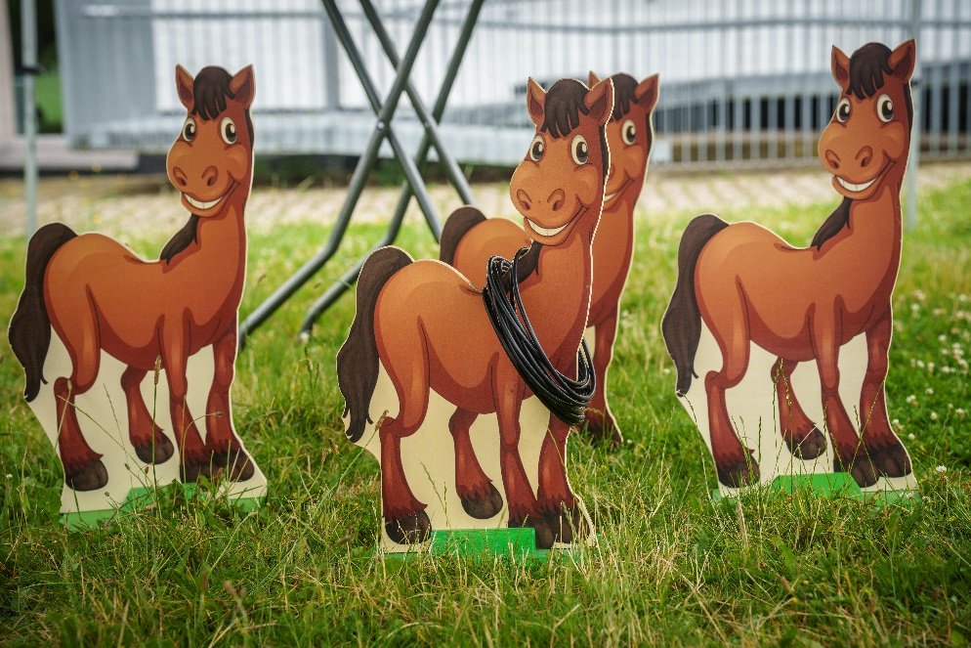
Provinciaal dierenbeleid
Materiaal: voorbeelden

Slide 8
Provinciaal dierenbeleid
Materiaal: hoe aanvragen
https://forms.office.com/r/fvLHR5naqg
https://share.vlaamsbrabant.be/Dierenwelzijn/
https://www.vlaamsbrabant.be/nl/onderwijs-en-vorming/educatief-aanbod/kwartetspel-dierenwelzijn

Slide 9
Provinciaal dierenbeleid
Onderwerpen
Zwerfkattenbeleid
Opmaken bestekken samenwerkingen
Intergemeentelijk asiel
Everzwijnen
Aziatische hoornaar
Ratten
…

Slide 10
Provinciaal dierenbeleid
BELANGRIJK
Globaal dierenbeleid met aandacht voor
Coördineren
Kennis delen
Goede voorbeelden delen
Kapstokken voorzien

Slide 11
Label diervriendelijke gemeente
Label 2.0: bestaat sinds 2019
Bestaat uit 14 punten
Momenteel 48 gemeenten met label
Evaluatie-verslag belangrijk, input werkveld ook

Slide 12
Label diervriendelijke gemeente
Stelt een schepen voor dierenwelzijn en een aanspreekpunt binnen de gemeentelijke administratie aan. Aan het domein worden de nodige budgetten voor een beleid gekoppeld.
Stelt minstens 1 contactpersoon dierenwelzijn aan binnen de politiezone en werkt hiermee nauw samen.
Voert, conform de Vlaamse regelgeving, een zwerfkattenbeleid.

Slide 13
Label diervriendelijke gemeente
4. Sluit zicht aan bij een door Vlaanderen erkend dierenasiel dat beschikt over de nodige vergunningen voor de opvang van dieren
5. Ziet toe op het indijken van overlast van hondenpoep op straat door een diervriendelijk beleid te voeren naar hondenbaasjes bv honden uitlaatplaatsen voorzien, hondenloopweiden voorzien, hondenpoepzakjes voorzien,…
6. Streeft er naar een marktreglement uit te vaardigen/aan te passen dat verbiedt om gezelschapsdieren op markten te verkopen.

Slide 14
Label diervriendelijke gemeente
7. Ziet toe op de strikte toepassing van de regelgeving rond dieren op kermissen en circussen. De gemeente kijkt na om geen vergunning meer te verlenen aan kermiskramen met pony’s.
8. Ziet toe op strikte toepassing van de regels op thuisslachtingen en zorgt voor een gepast handhavingsbeleid om overtredingen tegen te gaan.
9. Zorgt voor de aanpassing van huurcontracten die huisdieren toelaten in sociale woningen, ocmw-woningen, rustoorden of serviceflats.

Slide 15
Label diervriendelijke gemeente
10. Zorgt dat de burgers een huisdiersticker kunnen bekomen zodat het voor de hulpdiensten duidelijk is dat er in de woning huisdieren aanwezig zijn in noodgevallen
11. Zorgt ingeval van overpopulatie van duiven, voor het plaatsen van duiventillen met het oog op ei-manipulatie of zoekt naar andere diervriendelijke manieren van inperken van duivenpopulatie.

Slide 16
Label diervriendelijke gemeente
12. Informeert haar inwoners op regelmatige basis over dierenwelzijn in haar gemeentelijk infoblad en promoot initiatieven inzake dierenwelzijn op scholen. De gemeente ondersteunt ook de provinciale campagnes naar de burgers toe op het vlak van dieren en dierenwelzijn.
13. Volgt de Vlaamse regelgeving inzake vuurwerk op. Indien ze toelating verleent voor vuurwerk zal zij dit enkel doen voor geluidsarm vuurwerk. Ook zorgt de gemeente voor sensibilisering omtrent de gevaren en stress die vuurwerk voor dieren met zich meebrengt.

Slide 17
Label diervriendelijke gemeente
14. Streeft ernaar om dierenwelzijnsproblemen in professionele houderijen te erkennen, waar nodig op te treden en inwoners te sensibiliseren om goed na te denken en zich goed te informeren vooraleer een dier aan te schaffen, zowel over de behoeften van het dier als de plaats van aanschaf.

Slide 18
Label diervriendelijke gemeente
Toekomst?
Evaluatie nodig, sommige punten overbodig geworden, andere nieuwe punten moeten aan bod komen.

